Slide 1
Урок технологии во 2 классе
Изготовление новогодней игрушки
Автор презентации
Мельникова Ирина Михайловна
учитель начальных классов
МБОУ лицея № 5 г.Ельца

Slide 2
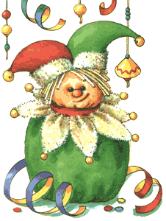
Нам понадобятся: старый капроновый чулок, баночка из-под детского питания, нитки, иголка, вата, бусины, ткань, ножницы.

Slide 3
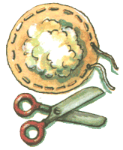
Вырежьте из капронового чулка круг диаметром 10 см. Сметайте его по краю и стяните за концы ниток. Это будет голова.

Slide 4
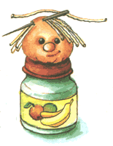
Оттяните маленький кусочек чулка вместе с ватой и перевяжите у основания ниткой - получится нос. Пришейте глазки-бусины, волосы из ниток. Вышейте ниткой ротик. Приклейте голову к крышечке из-под детского питания.

Slide 5
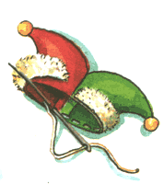
Вырежьте из ткани по выкройке детали колпака и сшейте его. Закрепите нитками.

Slide 6
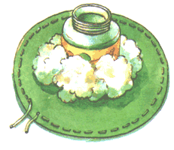
Для туловища вырежьте круг из ткани диаметром 28-30 см, сметайте его по краю. В центре круга приклейте баночку, обложив ее со всех сторон ватой.

Slide 7
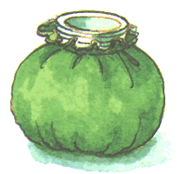
Стяните концы ниток вокруг горлышка.

Slide 8
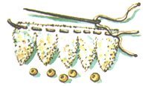
Вырежьте из махровой ткани воротник по выкройке, пришейте бубенчики из бусинок и завяжите.

Slide 9
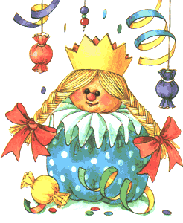
Можно и так оформить свою поделку или на основе данной создать свой вариант

